Slide 1



Slide 2


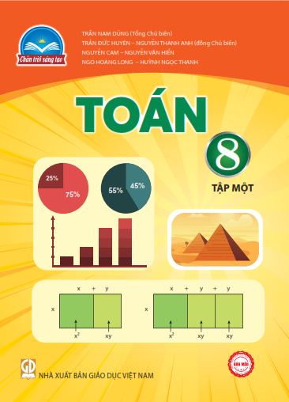
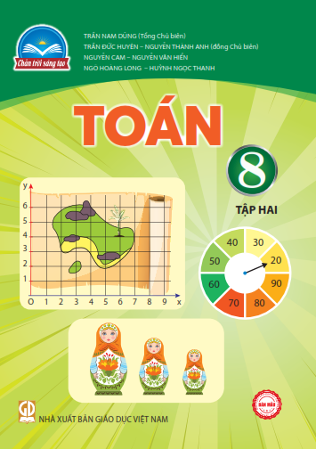
BỘ SÁCH GIÁO KHOA
CHÂN TRỜI SÁNG TẠO
LỚP 8

Slide 3

TOÁN
Tác giả:
Trần Nam Dũng (TCB)
Trần Đức Huyên (CB)
Nguyễn Thành Anh (CB)
Nguyễn Cam
Nguyễn văn Hiển
Ngô Hoàng Long
Huỳnh Ngọc Thanh

Slide 4

I.QUAN ĐIỂM BIÊN SOẠN
1. ĐỊNH HƯỚNG PHÁT TRIỂN NĂNG LỰC
2.PHỐI HỢP PHÁT TRIỂN NĂNG LỰC TOÁN HỌC VÀ NĂNG LỰC CHUNG
3. GẮN KẾT TOÁN HỌC VỚI THỰC TIỄN
4. TĂNG CƯỜNG ĐỔI MỚI PHƯƠNG PHÁP DẠY HỌC
5. HỖ TRỢ GV VÀ HS THỰC HIỆN ĐÁNH GIÁ VÀ TỰ ĐÁNH GIA NĂNG LỰC

Slide 5
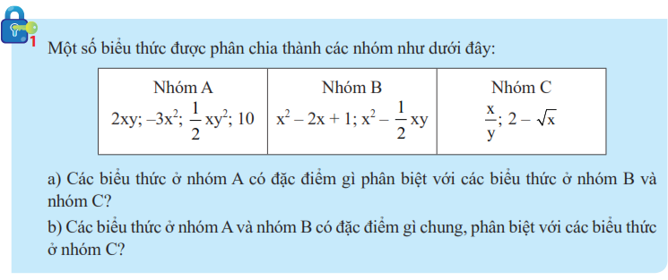
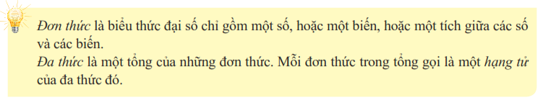
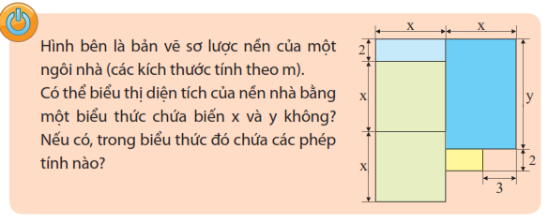
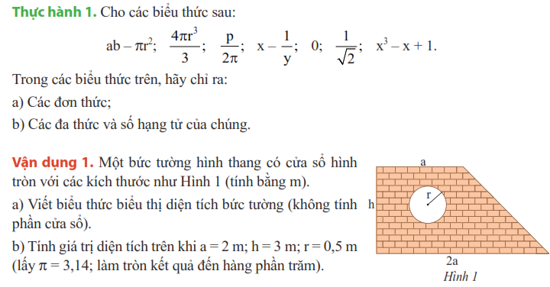
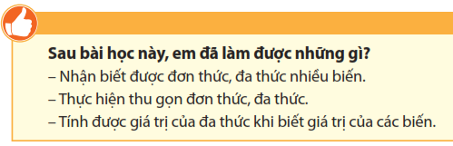
1. Hỗ trợ định hướng phát triển năng lực: Thông qua việc tổ chức các hoạt động phù hợp với trình độ, giúp HS lớp 8 kết hợp quan sát trực quan và suy luận logic trong học tập môn Toán

Slide 6
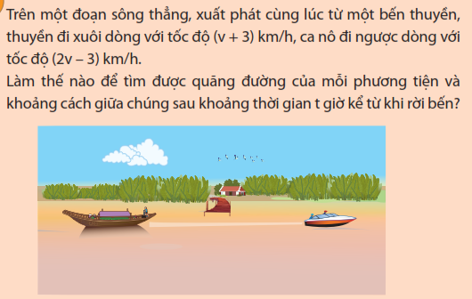
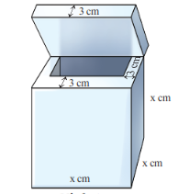
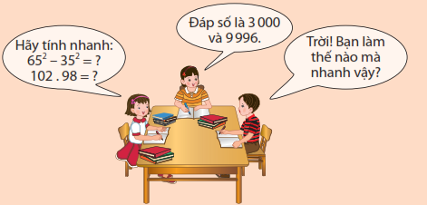
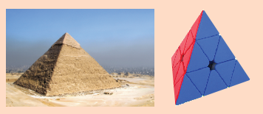
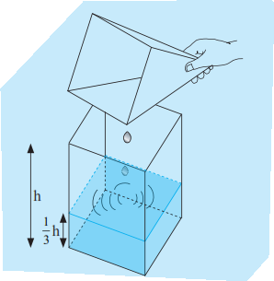
2. Phối hợp phát triển năng lực toán học và năng lực chung:
Năng lực Toán học: Tư duy logic, Mô hình hoa,giải quyết vấn đề, giao tiếp toán học và sử dụng công cụ.
Các năng lực chung: Thông minh trí tuệ, thông minh cảm xúc và thông minh sáng tạo (IQ ,EQ,CQ).

Slide 7
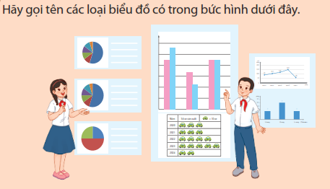
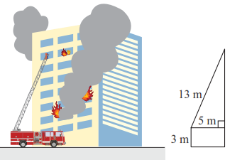

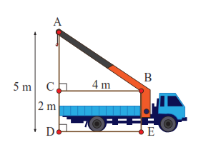
3. Hỗ trợ gắn kết Toán học với thực tiễn: Thể hiện qua các các giai đoạn của bài học như: Khởi động, khám phá, giải thích, thực hành và vận dụng. Vận dụng Lí thuyết Giáo dục toán học gắn với thực tiễn (Realistic Mathematics Education–RME) đặc biệt có sự chú trọng đến thực tiễn của cuộc Cách Mạng Số.

Slide 8

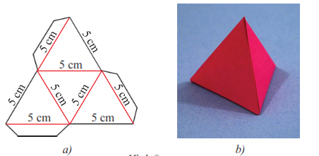
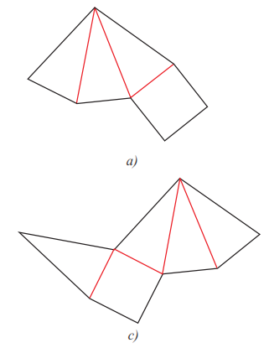
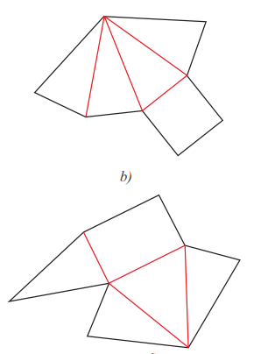
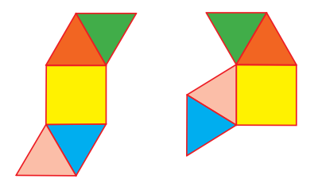
4. Hỗ trợ đổi mới phương pháp dạy học: Thông qua xây đựng các hoạt động tìm tòi, khám phá dành cho HS nhưng vẫn tạo nhiều cơ hội mở cho GV sáng tạo trong sử dụng các phương pháp dạy học tích cực.

Slide 9
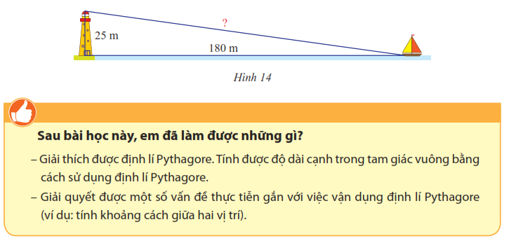
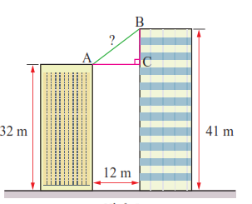
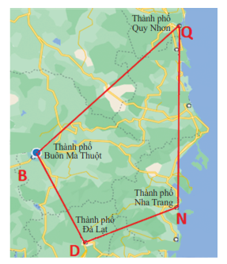
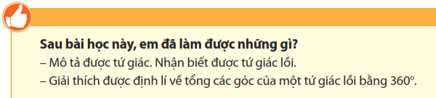
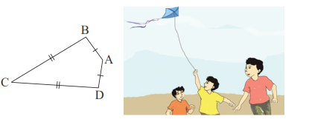
5. Hỗ trợ GV và HS thực hiện đánh giá và tự đánh gia năng lực: Trong từng giai đoạn học tập cũng như cuối mỗi bài học hoặc cuối mỗi chương .

Slide 10
II.CẤU TRÚC SÁCH VÀ CẤU TRÚC BÀI HỌC
Sách bao gồm 2 tập, 9 chương, 38 bài dạy trong 140 tiết

Slide 11
TẬP 1 DÙNG TRONG HỌC KÌ I

Slide 12
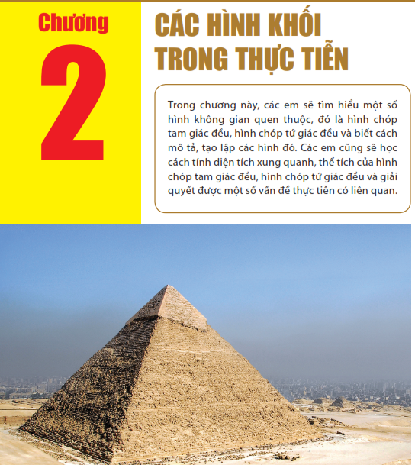
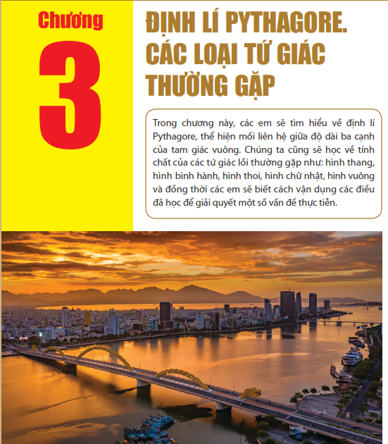
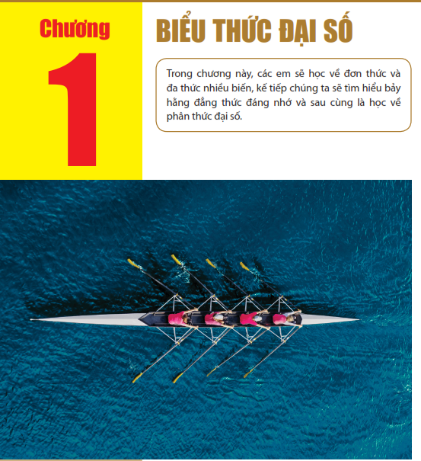
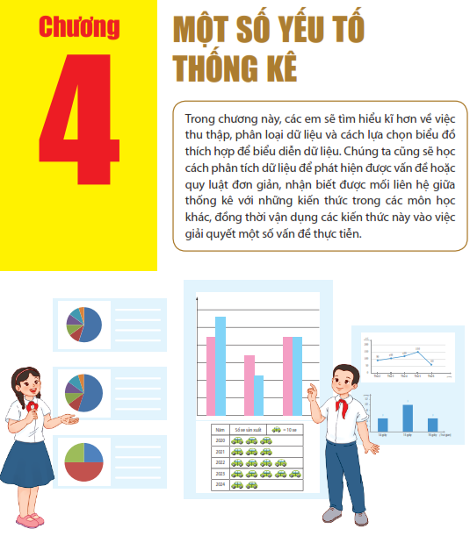

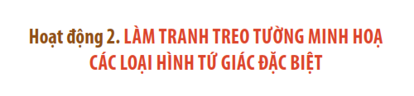
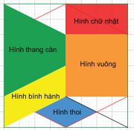
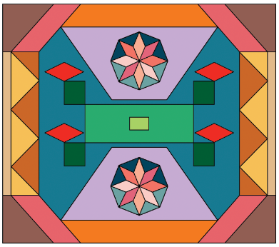


Slide 13
TẬP 2 DÙNG TRONG HỌC KÌ II

Slide 14
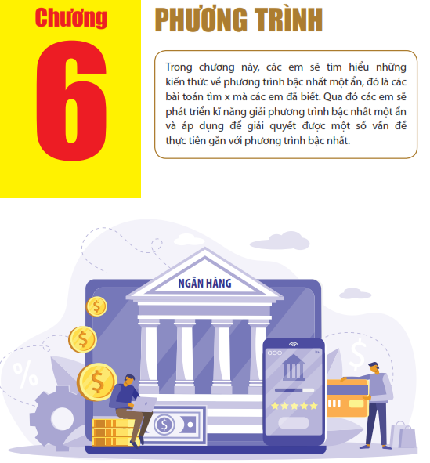
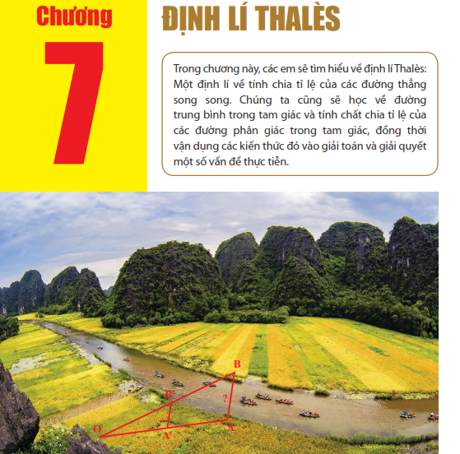
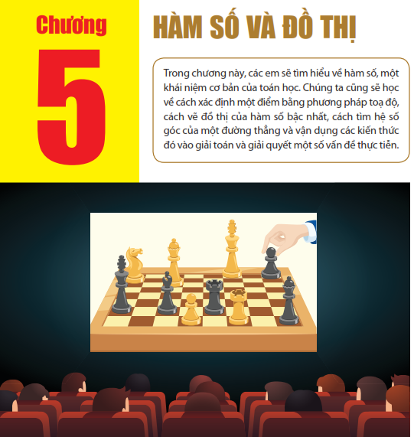
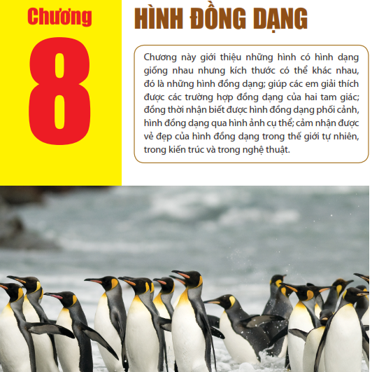
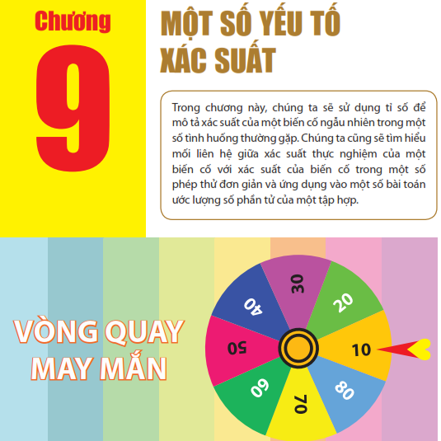
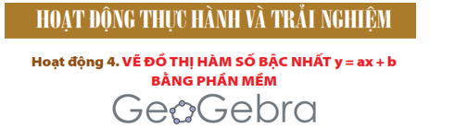



Slide 15
Ba mạch nội dung và
hoạt động trải nghiệm
Số và Đại số
(= 60 tiết)
Khoảng 43%
thời lượng
Một số yếu tố
Thống kê và Xác suất
(= 20 tiết )
Khoảng 14%
thời lượng
Hoạt động thực hành và trải nghiệm
(= 10 tiết)
Hình học và
Đo lường
(= 50 tiết )
Khoảng 36%
thời lượng
Khoảng 7%
thời lượng
Toán 8

Slide 16
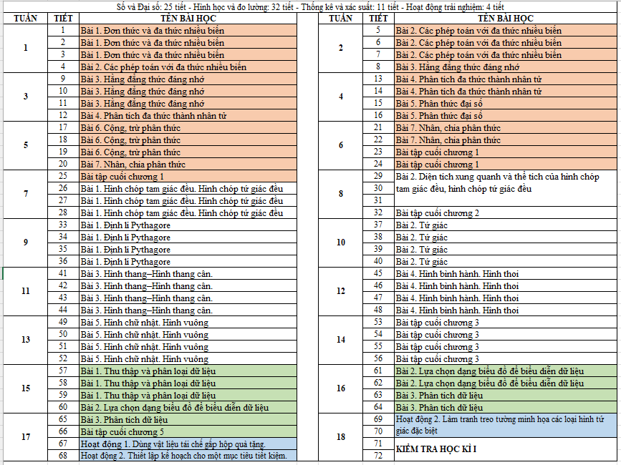

Slide 17
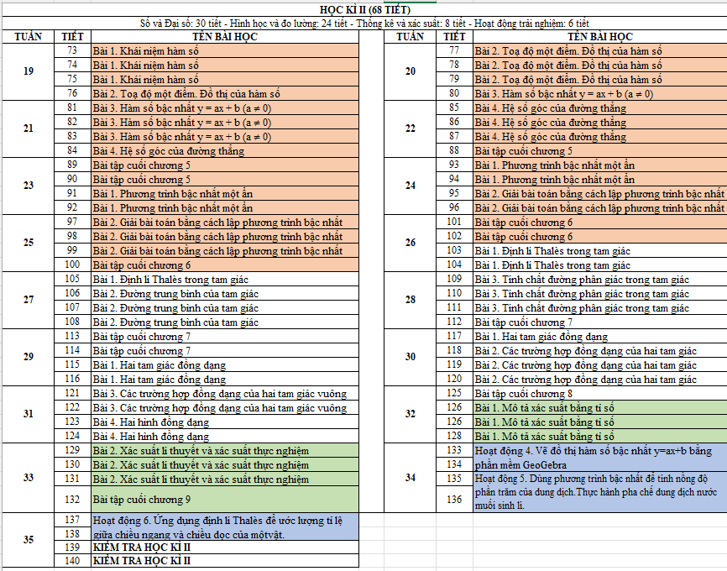

Slide 18
III. ĐIỂM NỔI BẬT VỀ NỘI DUNG CỦA SGK TOÁN 7 CTST
1. CÁC BÀI HỌC ĐỀU ĐƯỢC XÂY DỰNG TRÊN CẤU TRÚC 5 K
2. TẬP TRUNG VÀO VIỆC TỔ CHỨC CÁC HOẠT ĐỘNG CỦA HS
3. TĂNG CƯỜNG TÍNH TÍCH HỢP LIÊN MÔN
4. HỆ THỐNG BÀI TẬP TOÁN ĐƯỢC CHỌN LỌC ĐẦY ĐỦ VÀ PHÂN HÓA
5. THỰC HÀNH TRẢI NGHIỆM ĐA DẠNG HẤP DẪN VÀ PHÙ HỢP

Slide 19
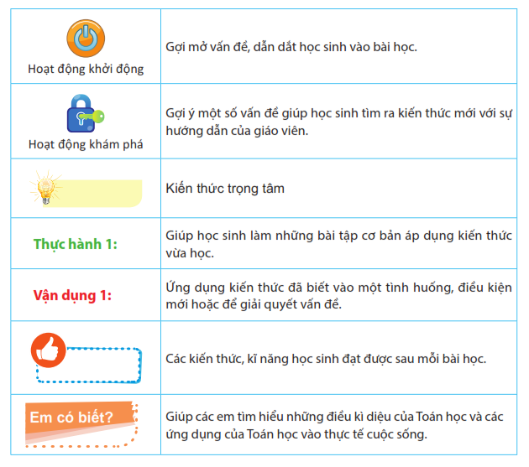

1.CÁC BÀI HỌC ĐỀU ĐƯỢC XÂY DỰNG TRÊN CẤU TRÚC 5 K

Slide 20
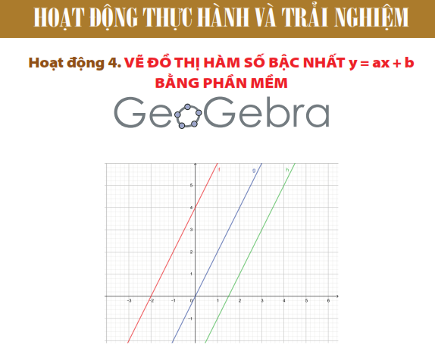
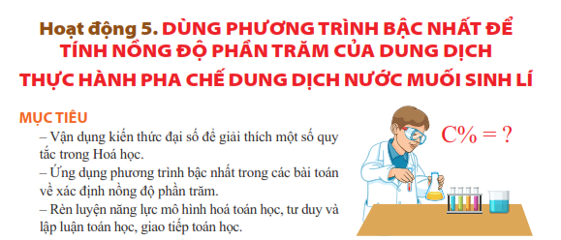
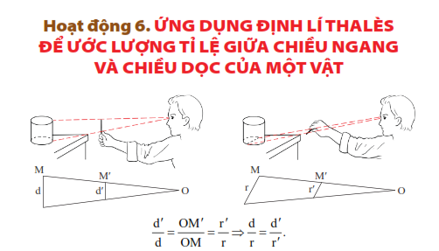
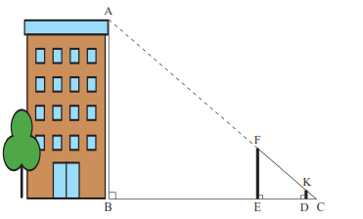
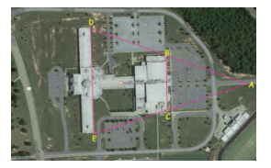
2. TẬP TRUNG VÀO VIỆC TỔ CHỨC CÁC HOẠT ĐỘNG CỦA HS

Slide 21
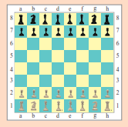
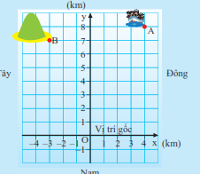
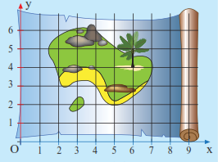
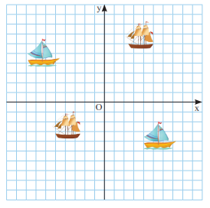

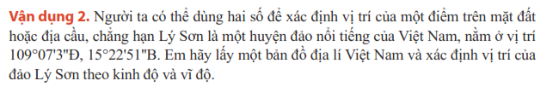
3. TĂNG CƯỜNG TÍCH HỢP LIÊN MÔN
NỘI MÔN: SỐ HỌC – HÌNH HỌC – XÁC SUẤT THỐNG KÊ
LIÊN MÔN:TOÁN – KHOA HỌC – LỊCH SỬ – ĐỊA LÝ – VĂN HỌC – KINH TẾ

Slide 22




4.HỆ THỐNG BÀI TẬP TOÁN ĐƯỢC CHỌN LỌC ĐA DẠNG VÀ ĐẦY ĐỦ

Slide 23


5. THỰC HÀNH TRẢI NGHIỆM ĐA DẠNG HẤP DẪN VÀ PHÙ HỢP

Slide 24
KẾT LUẬN : SGK TOÁN 7 CTST CÓ ĐẦY ĐỦ CÁC ĐẶC TRƯNG CỦA SGK ĐỊNH HƯỚNG PHÁT TRIỂN NĂNG LỰC
1
Tạo hứng thú học Toán cho học sinh .
2
Hỗ trợ GV tổ chức các hoạt động của học sinh .
3
Tăng cường cơ hội giúp HS trải nghiệm vận dụng Toán vào thực tiễn.
4
Phát huy năng khiếu và óc sáng tạo của HS trong học Toán .
5
Mở ra một chân trời sáng tạo trong dạy Toán cho GV.

Slide 25


1. Tạo hứng thú học Toán cho học sinh

Slide 26


2. Hỗ trợ GV tổ chức các hoạt động của học sinh.

Slide 27



3. Tăng cường cơ hội giúp HS trải nghiệm vận dụng Toán vào thực tiễn

Slide 28




4. Phát huy óc sáng tạo của HS trong học Toán .

Slide 29




5. Mở ra một chân trời sáng tạo trong dạy Toán cho GV.

Slide 30




THÔNG ĐIỆP CHUNG CỦA BỘ SÁCH
TOÁN HỌC CHO MỌI NGƯỜI
DỄ DẠY–DỄ HỌC–CHUẨN MỰC–KHOA HỌC–HIỆN ĐẠI

Slide 31





Hành trang số: là nền tảng sách điện tử của NXBGDVN cung cấp các phiên bản SGK, SGV và công cụ hỗ trợ việc giảng dạy và học tập của GV và HS. Được cung cấp miễn phí tại các trang web : chantroisangtao.vn và hanhtrangso.nxbgd.vn
Tập huấn trực tuyến: là nền tảng cung cấp tài liệu tập huấn, các video minh họa bài giảng, video hướng dẫn sử dụng thiết bị, đồ dùng dạy học,… Được cung cấp miễn phí tại trang web (taphuan.nxbgd.vn).
V. SGK TOÁN 7 CTST CAM KẾT ĐỒNG HÀNH CÙNG GIÁO VIÊN.
CHÚ Ý:
chantroisangtao.vn
Tập thể biên soạn SGK Toán 7 CTST cùng với Hệ sinh thái SGV-SBT-SKHBD và các trang Web tài nguyên số của NXB GD VN cam kết luôn đồng hành cùng quí thầy cô để đảm bảo thực hiện thắng lợi công tác triển khai chương trình môn Toán lớp 7 mới của BGD&ĐT trong năm học sắp tới và cả các năm học tiếp theo trong tương lai.

Slide 32




Slide 33



Slide 34

https://youtu.be/mIZ0ZGrfNVk
GIỚI THIỆU TOÁN 8 CHÂN TRỜI SÁNG TẠO

